Slide 1


MAGYAR REFORMÁTUS SZERETETSZOLGÁLAT
ÖNKÉNTES KOORDINÁCIÓS TEVÉKENYSÉGEINK

Slide 2


Személyes bemutatkozás
Tel: +36 30 6787351
Tel: +36 30 6787351
BALÁZS NÓRA
Önkéntes programkoordinátor és forrásszervező
0630 678 7351
balazs.nora@jobbadni.hu

Slide 3
Önkéntes tevékenységeink tipusai
Civil önkéntesség
Az MRSZ a kezdetektől fogva önkéntesek segítségével végez karitatív munkát (rászorulók támogatása, szociális segítségnyújtás).
Vállalati önkéntesség
Az MRSZ karitatív tevékenységébe vállalatokat, cégeket, vállalkozásokat, munkatársi közösségeket örömmel von be, lehetőséget biztosítva rövid- és hosszútávú önkéntes szolgálati tevékenységek elvégzésére.

Slide 4
Önkéntes tevékenységeink
Iskolai közösségi szolgálat
2016 óta az érettségi vizsgabizonyítvány kiadásának feltétele az 50 óra „közösségi szolgálat” elvégzésének igazolása.
Külföldi önkéntesség
Az Önkéntes Diakóniai Év Programiroda (ÖDE) működése több mint 25 éves múltra tekint vissza a rövid- és hosszútávú önkéntes szolgálat koordinálása terén.

Slide 5
Speciális önkéntes területek
- társadalmi missziók: vakmisszió, iszákosmentő…
- telefonos lelki segélyszolgálat
Várjuk új önkéntesek csatlakozását, akik ezeken a területeken speciális szaktudásukkal tudnak szolgálni.

Slide 6
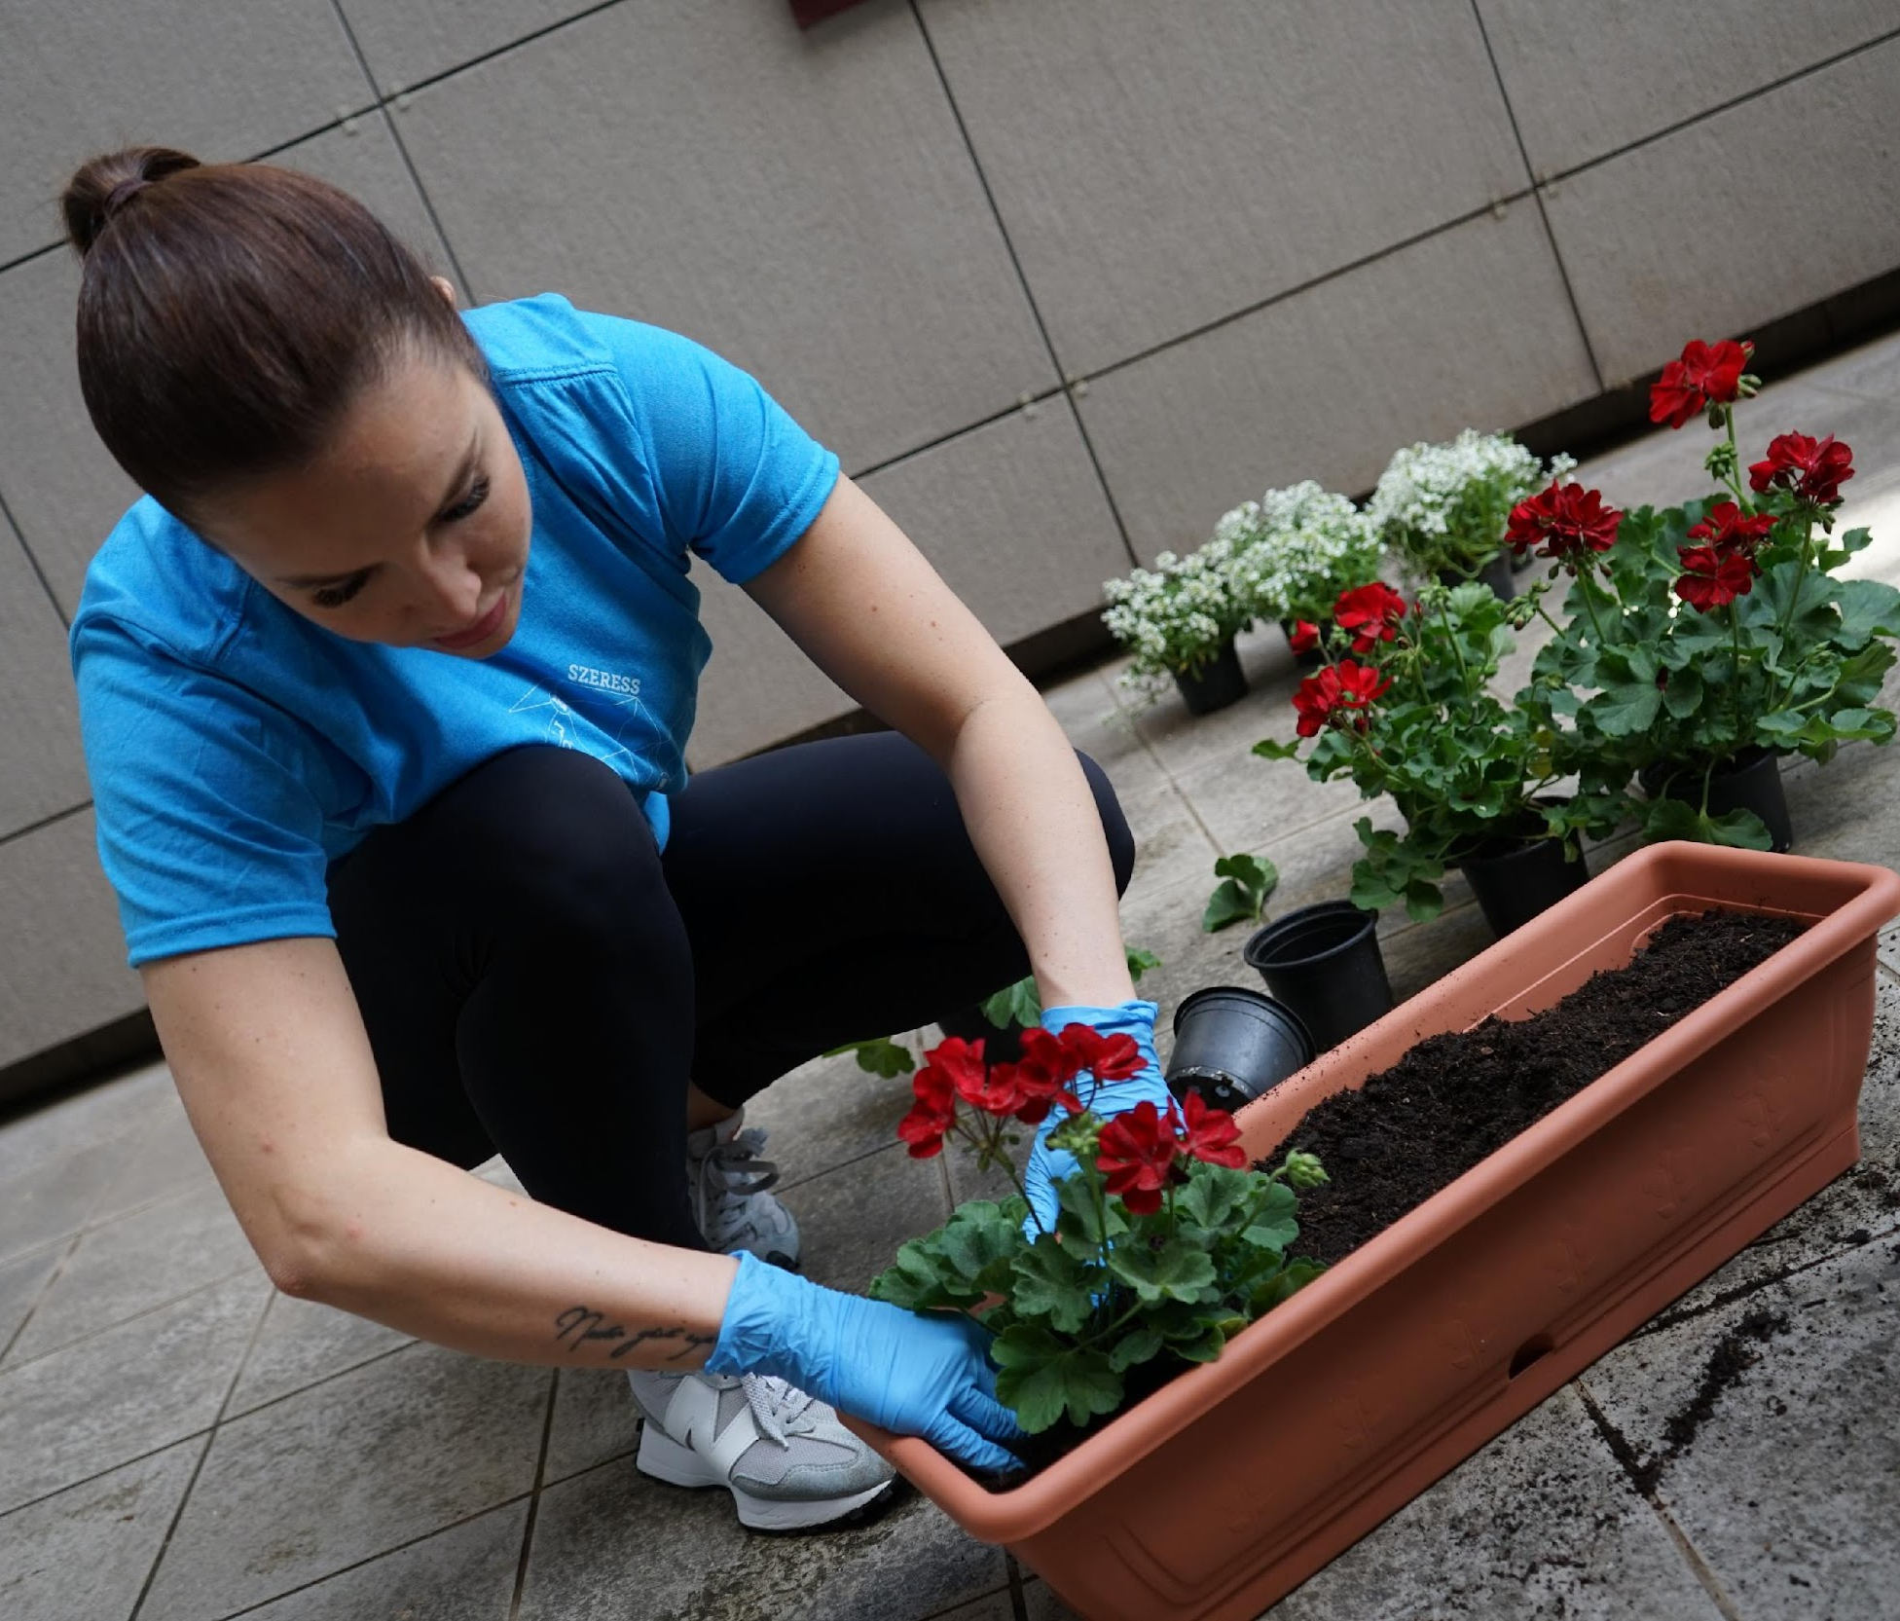
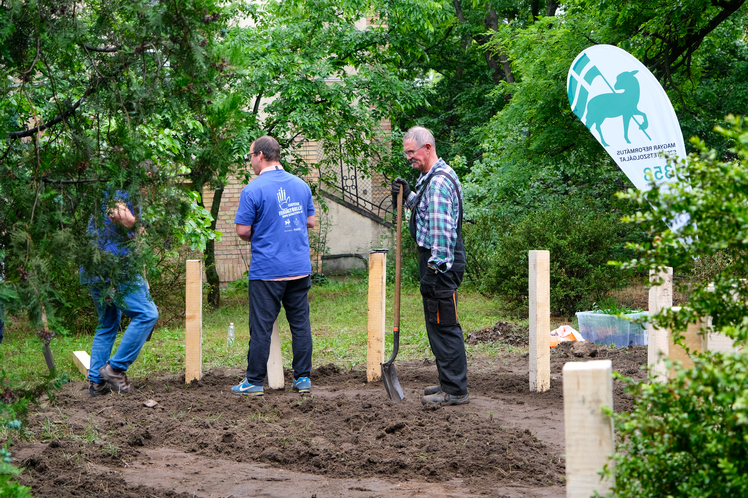
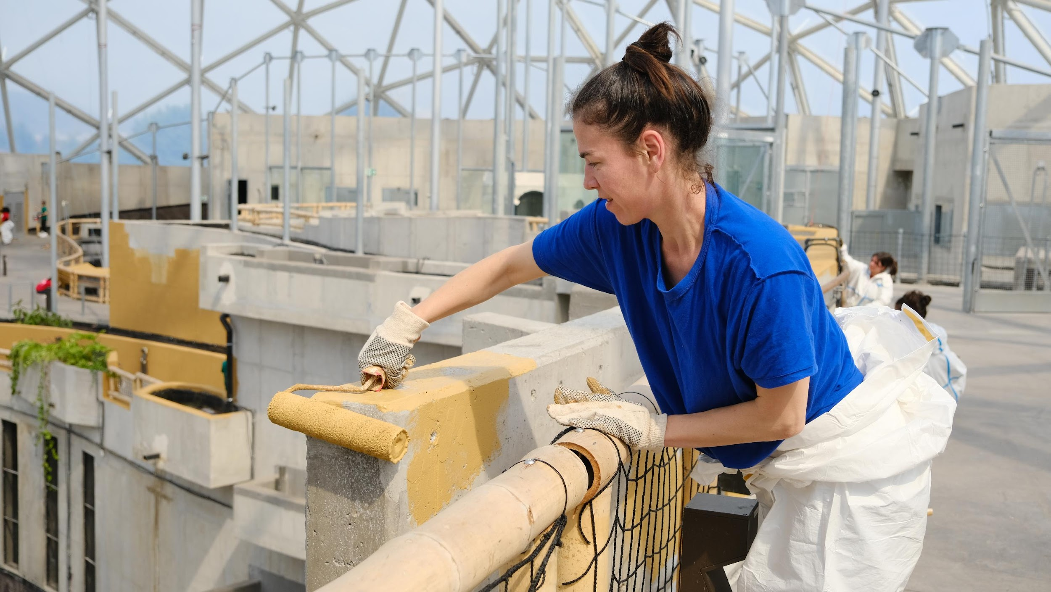

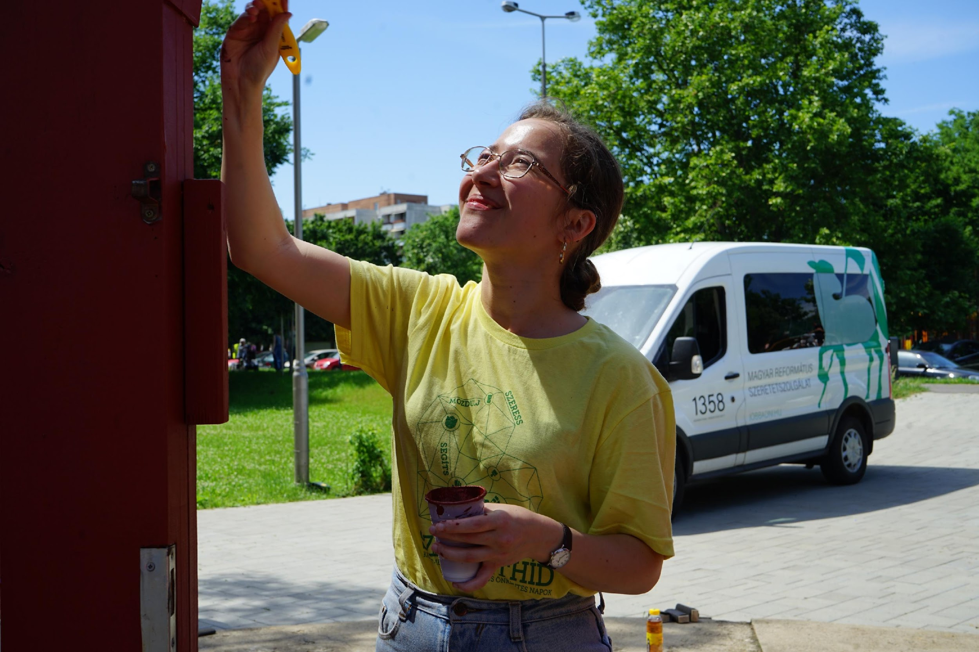

Önkéntes eseményünk
SZERETETHÍD - REFORMÁTUS ÖNKÉNTES NAPOK
Minden év májusában több mint tízezer önkéntes csatlakozik Kárpát-medence-szerte a Szeretethíd Református Önkéntes Napokhoz.
2025-ben csaknem 15.000 önkéntes részvételével valósult meg a program.
„Ne szóval szeressünk, se nyelvvel, hanem cselekedettel és valósággal.” (Jn 3,18)

Slide 7





Céljaink
Az önkéntes tevékenység megerősítése, fejlesztése
Önkéntes aktivitás növelése
Kapcsolatépítés
Szakmai tapasztalatszerzés
Társadalmi felelősségvállalás erősítése

Slide 8

Eszközeink
Önkéntes találkozók közösségépítési céllal
Hírlevelek - Filemon hírlevél
Online felületek – onkentes.jobbadni.hu (A honlap megújult!)
Várjuk önkéntesek jelentkezését az alábbi rendszeres feladatokra
Gyerekek korrepetálása,
Áruházi gyűjtésekhez, adományosztásokhoz való csatlakozás
Adományok válogatása, csomagok összerakása
Adminisztratív segítség – akár online

Slide 9
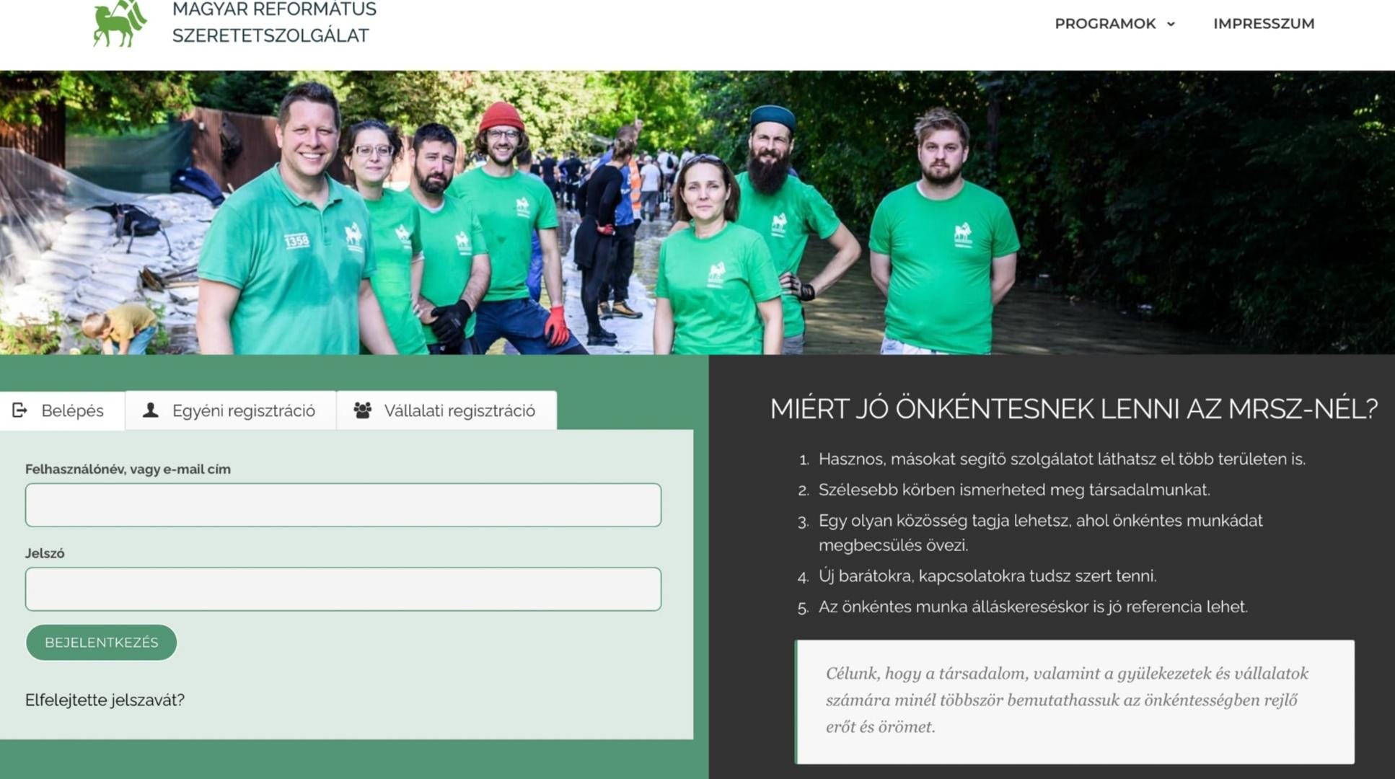
ONKENTES.JOBBADNI.HU

Slide 10
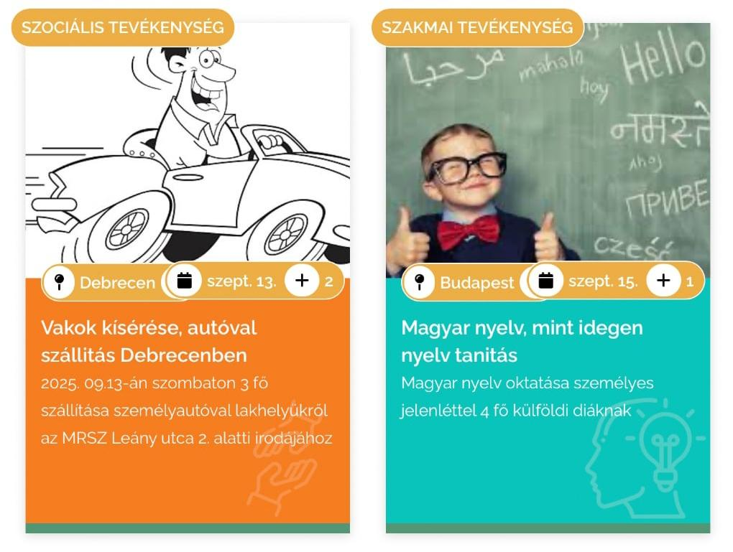
EZEKRE JELENTKEZHETSZ JELEN PILLANATBAN:

Slide 11

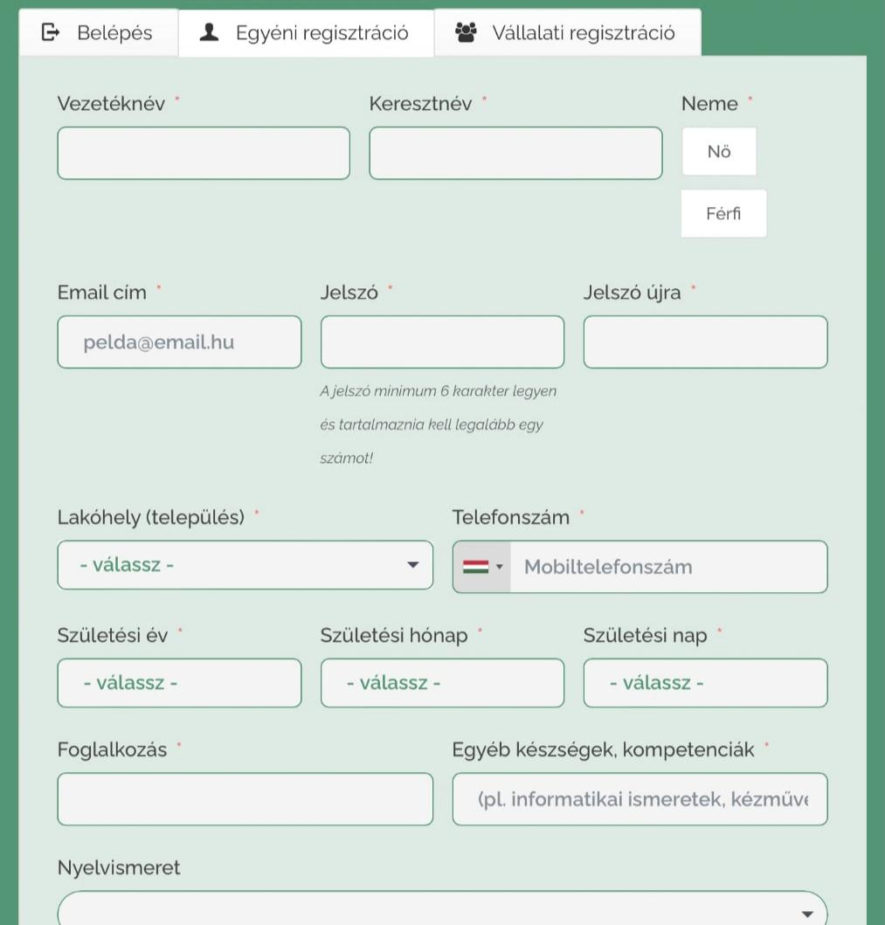
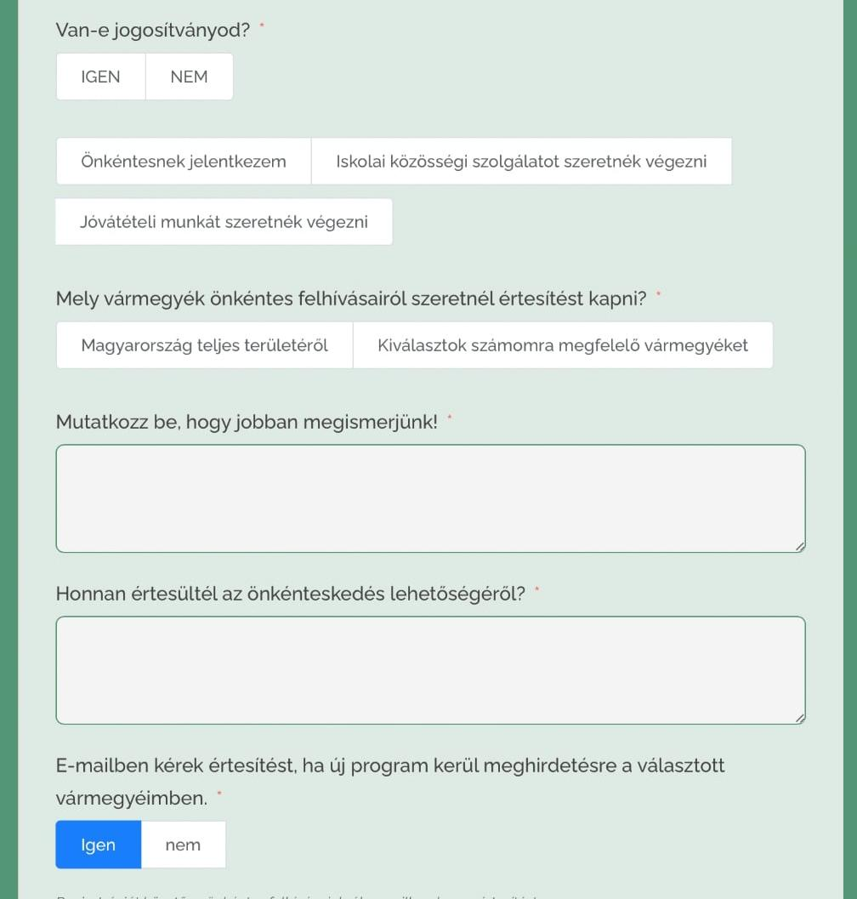
ÍGY TUDSZ REGISZTRÁLNI:

Slide 12
KÖSZÖNÖM A FIGYELMET!

